Slide 1
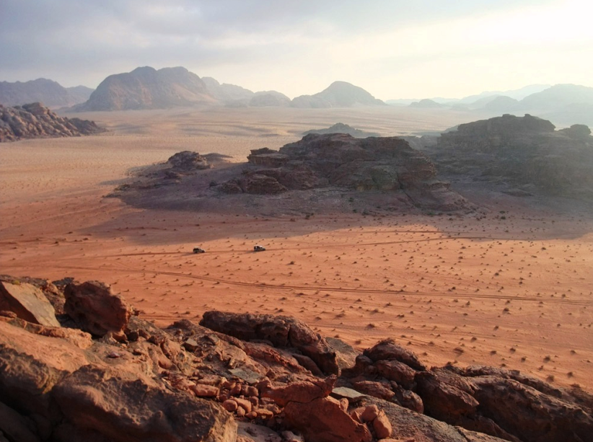
TECHNIKA TURIZMU
Prof. Ing. Ctirad Schejbal, CSc. dr.h.c.

Slide 2
OBSAH PŘEDMĚTU
SYSTÉM A TRH TURIZMU
DRUHY A FORMY TURIZMU
SPECIFICKÉ ZNAKY SLUŽEB V TURIZMU
SILNIČNÍ DOPRAVA
ŽELEZNIČNÍ DOPRAVA
LETECKÁ A VODNÍ DOPRAVA
OSTATNÍ FORMY DOPRAVY
CESTOVNÍ KANCELÁŘE A AGENTURY
Technika zajišťování služeb (objednávka, smlouva, voucher, platby).
PASOVÉ, VIZOVÉ, CELNÍ A SMĚNÁRENSKÉ SLUŽBY
POJIŠŤOVACÍ A ZDRAVOTNÍ SLUŽBY, ODPOVĚDNOST ZA ŠKODY
LÁZEŇSKÉ SLUŽBY, KLASIFIKACE LÁZEŇSKÝCH STŘEDISEK
UBYTOVACÍ SLUŽBY, KATEGORIZACE ZAŘÍZENÍ
STRAVOVACÍ SLUŽBY, KATEGORIZACE ZAŘÍZENÍ

Slide 3
LITERATURA
ORIEŠKA, J. Služby v cestovním ruchu. - Praha, Idea servis, 2010
ORIEŠKA, J. Technika služeb cestovního ruchu. – Praha, Idea servis, 1999
Schejbal, C.: Logistika cestovního ruchu. – Přerov, Elan, 2009
Schejbal, C.: Optimalizace produktů cestovního ruchu. – Přerov, Elan, 2011
ZURYNEK, J. ET AL.: DOPRAVNÍ PROCESY V CESTOVNÍM RUCHU. - ASPI Praha, 2008

Slide 4
PŘÍKLADY MOŽNÝCH DOTAZŮ UŽIVATELŮ
Kde se nachází daný stát, město, lokalita ?
Jaký je charakter klimatu? Kdy je nejvhodnější období pro návštěvu?Jaké je vhodné oblečení ?
Jaký je oficiální jazyk? Jak se lze dorozumět ?
Jaký druh veřejné dopravy lze využít? Kde jsou půjčovny aut a turistické přepravní agentury? Jaké nabízejí služby ?
Jaké jsou možnosti ubytování? Jaké jsou kategorie a služby ubytovacích zařízení a jak jsou drahé ?
Jaké jsou možnosti stravování? Jaká je typická kuchyně ?
Existují cestovní agentury a jaké služby nabízejí ?
Kde jsou banky a směnárny? Jaké druhy kreditních karet, cestovních šeků a valut se akceptují ?
Jaké v oblasti existují turistické, kulturní a přírodní atrakce? Jak jsou dostupné? Jaké je vstupné? Jaká je návštěvní doba? Je zajištěna průvodcovská služba a v jaké řeči ?
Kde jsou umístěny bezpečnostní služby (policie), zdravotnická zařízení (nemocnice, ambulance, záchranné služby) a zastupitelské úřady? Jaká jsou jejich telefonní čísla ?
Kde jsou nákupní střediska, tržnice, prodejny suvenýrů apod.? Kdy mají otevřeno ?

Slide 5
MOŽNÉ OTÁZKY PROJEKTANTŮ A VÝZKUMNÍKŮ
Jaké je územní dělení státu, regionů a místních správních celků ?
Kde jsou turisticky zajímavé oblasti ?
Jaké jsou fyziogeografické charakteristiky území ?
Jaké existují dopravní systémy, rozmístění, vybavení a dostupnost ?
Kde a jaké jsou ubytovací kapacity ?
Jaké jsou demografické a socioekonomické charakteristiky populací v každém turisticky zajímavém prostoru ?
Kde leží a jaká jsou úřední, školská a zdravotnická zařízení a bezpečnostní a finanční instituce ?
Jaké existují veřejné a soukromé instituce kompetentní pro plánování a řízení turizmu ?
Jaké v daném státě či regionu platí zákonné předpisy, nařízení a normy pro turizmus ?
Jaké jsou plány, programy a projekty rozvoje turizmu ?
Jaké jsou požadavky turistů? Jaké jsou jejich sociální, věkové, ekonomické atd. charakteristiky ?
Jaké jsou služby infrastruktury v existujících a potenciálních turistických oblastech? Jaká je jejich kvalita ?

Slide 6
Definice cestovního ruchu
AKTIVITY OSOB, KTERÉ CESTUJÍ A POBÝVAJÍ V MÍSTECH MIMO SVÉ OBVYKLÉ PROSTŘEDÍ PO DOBU NEPŘESAHUJÍCÍ JEDEN ROK ZA ÚČELEM VYPLNĚNÍ SVÉHO VOLNÉHO ČASU, ZA OBCHODEM NEBO ZA JINÝMI ÚČELY.
SVĚTOVÁ ORGANIZACE CESTOVNÍHO RUCHU (WTO) ORGANIZACE SPOJENÝCH NÁRODŮ (OSN)
Turizmus představuje vzrůstající celosvětový komplexní fenomén s politickou, sociální, ekonomickou, kulturní, ekologickou, vzdělávací a estetickou dimenzí

Slide 7
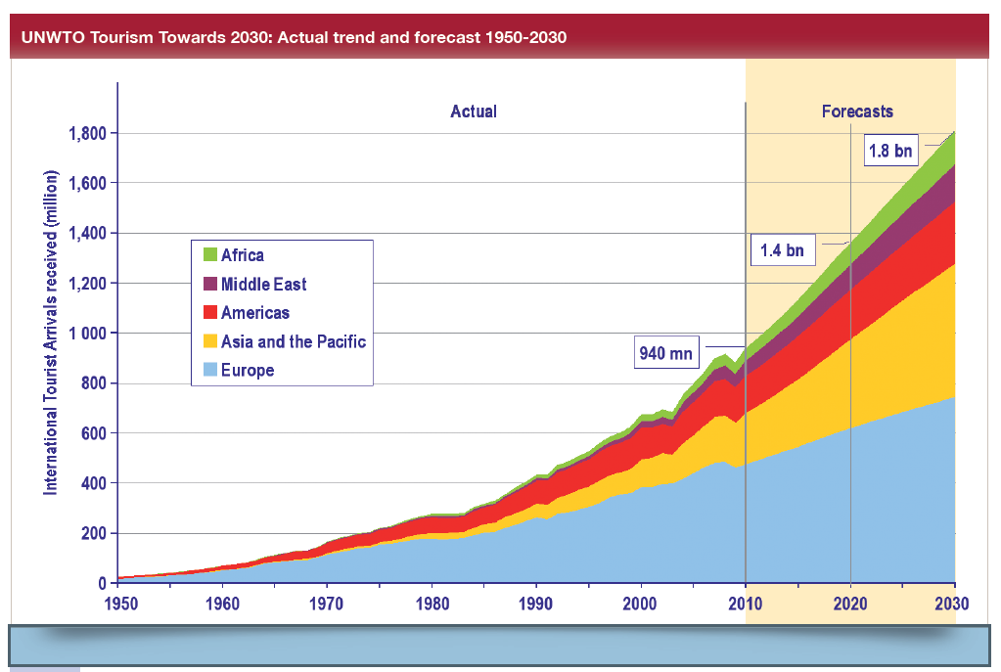
VÝVOJ POČTU TURISTŮ DO ROKU 2020
skutečnost
predikce
Jižní Ázie
Střední východ
Sev. a Jižní Amerika
Asie a Pacifik
Evropa

Slide 8
Rozdělení světa z hlediska mezinárodního turizmu
UNWTO 2008
Afrika | Severní Afrika
 | Západní Afrika
 | Střední Afrika
 | Východní Afrika
 | Jižní Afrika
Amerika | Severní Amerika
 | Střední Amerika
 | Jižní Amerika
 | Karibská oblast
Asie a Tichomoří | Severo-východní Asie
 | Jižní Asie
 | Jiho-východní Asie
 | Oceánie
Evropa | Severní Evropa
 | Západní Evropa
 | Střední a Východní Evropa
 | Jižní Evropa
 | Středomoří (Kypr, Izrael, Turecko)
Střední východ | Libye, Egypt, Libanon

Slide 9
PŘÍRŮSTEK TURISTŮ PODLE REGIONŮ

Slide 10
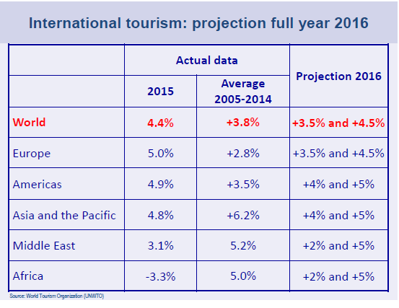
PREDIKCE VÝVOJE POČTU TURISTŮ NA ROK 2016

Slide 11
ROZLOŽENÍ TYPU TURISTŮ
ROZLOŽENÍ PODLE DOPRAVY
ROZLOŽENÍ PODLE OBLASTÍ

Slide 12
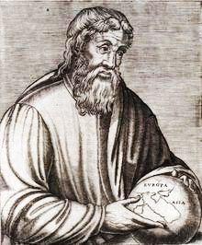
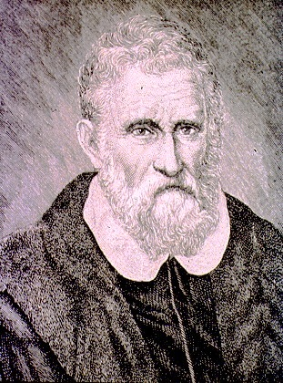
Z HISTORIE TURIZMU
Starořecký geograf Strabon
CESTOVATELÉ - VZDĚLANCI, KTEŘÍ CESTOVALI ZA POZNÁNÍM DO VZDÁLENÝCH A NEZNÁMÝCH ZEMÍ
TURISTÉ - CESTOVALI PO ZNÁMÝCH CESTÁCH DO ZNÁMÝCH MÍST - DO MĚST, NA ANTICKÉ HRY DO OLYMPIE, DO SVATYNÍ ČI VĚŠTÍREN. V OBDOBÍ ŘÍMSKÉ REPUBLIKY NAVŠTĚVOVALI BOHATÍ OBČANÉ PŘÍMOŘSKÉ LÁZNĚ
VÝPRAVY POUTNÍKŮ
VÝBOJNÉ A STŘEDOVĚKÉ KŘÍŽOVÉ VÝPRAVY
počÁtky modernÍho CR „je třeba hledat nejdřÍve
v 17. a v 18. stoletÍ , a to v cestÁch šlechticů a tovaryšů za zÍskÁvÁnÍm zkušenostÍ.
V masové formě vznikÁ modernÍ CR až v druhÉ polovině 19. stoletÍ.
Marco Polo

Slide 13
Vznik a rozvoj CR je projevem
potřeby rekreace
potřeby bezprostředního poznávání
základní předpoklady Pro vznik CR:
svoboda pohybu
volný čas, se kterým může člověk volně disponovat
takový stupeň rozvoje společnosti, který umožní zkracovat pracovní čas a rozšiřovat čas mimopracovní
existence potenciálu Území pro CR
existence přírodních nebo uměle vytvořených atraktivit

Slide 14
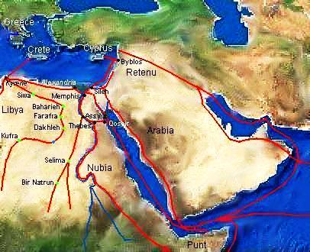
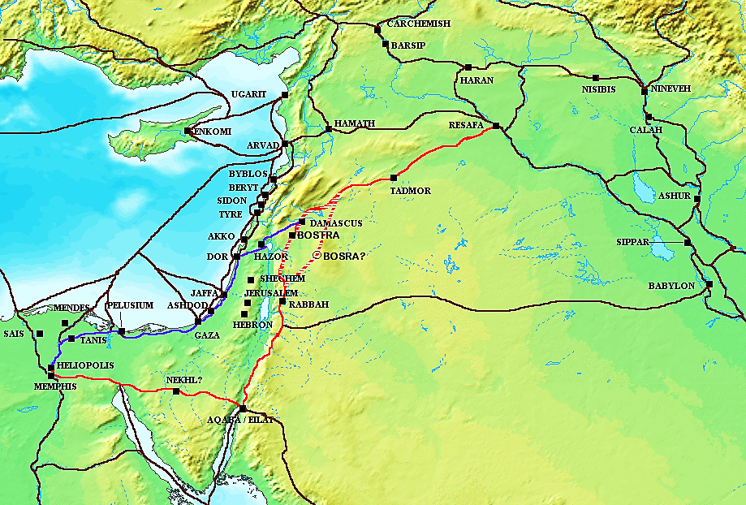
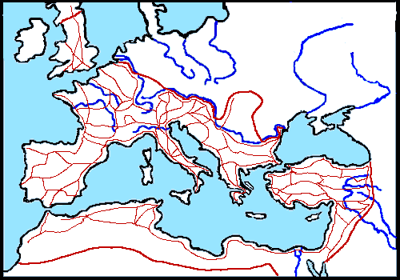
HLAVNÍ CESTY EGYPTA FARAONŮ
KRÁLOVSKÁ CESTA (1300 BC.)
SILNIČNÍ SÍŤ ŘÍMSKÉ ŘÍŠE

Slide 15
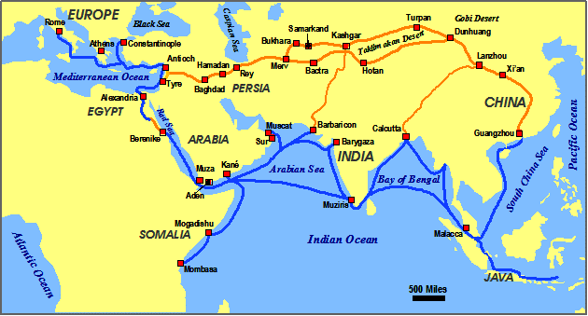
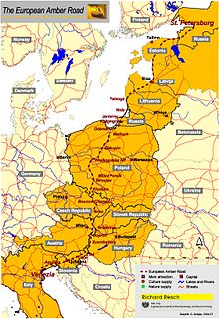
HEDVÁBNÁ CESTA PO SOUŠI A PO MOŘI
JANTAROVÁ STEZKA

Slide 16
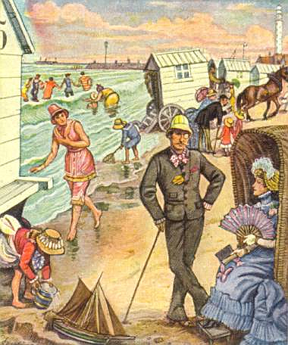
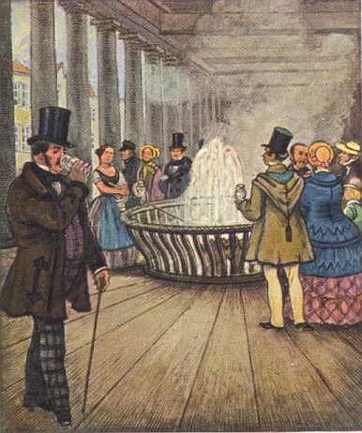
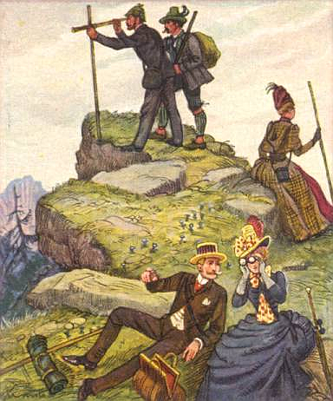
TURISTIKA V 18. A 19. STOLETÍ

Slide 17
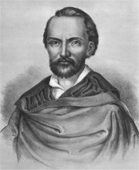
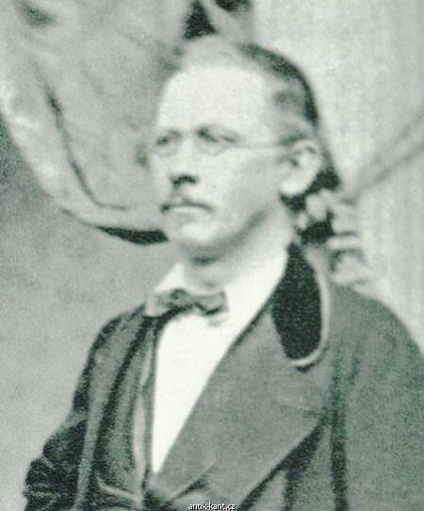
POČÁTKY TURISTIKY V ČESKÝCH ZEMÍCH
SVATOVAVŘINECKÁ POUŤ KE KAPLI NA SNĚŽCE OD R. 1681
OESTERREICHISCHE TOURISTENKLUB V R. 1869
HORSKÝ SPOLEK PRO ČESKÉ ŠVÝCARSKO V R. 1878
HORSKÝ SPOLEK PRO NEJSEVERNĚJŠÍ ČECHY V R. 1885
RAKOUSKÝ SPOLEK KRKONOŠSKÝ V R. 1885
KLUB ČESKÝCH TURISTŮ V ČECHÁCH A NA MORAVĚ V R. 1888
KLUB ČESKOSLOVENSKÝCH TURISTŮ V R. 1918
K.H. Mácha (1810-1836)
V. Náprstek (1826-1894)
E. Holub (1847-1902)

Slide 18
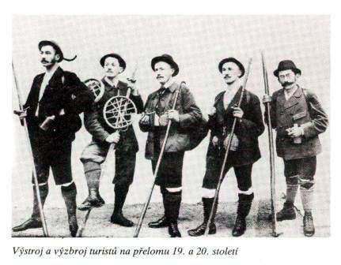

Slide 19
PŘÍRODNÍ A KULTURNÍ OBJEKTY JAKO ZÁKLAD TURISTIKY
Karel IV. Maiestas Carolina (1350 až 1353)
“Krásný soubor našich lesů, vzbuzující obdiv cizinců, chceme netoliko nepromrhati, ale zamýšlíme ho uchrániti od veškerého kácení. Chtějíce, aby lesy zůstaly nedotknuté a věčné, rozkazujeme, aby žádný z našich hajných nebo lovčích, ani žádná jiná osoba, nesměl ho káceti, vyvážeti nějaké dříví z našich lesů, zcizovati je nebo prodávati, leč pouze dřevo suché a to, které padne silou větrů. Kdo by jednal opačně, tomu hrozí trest utětí pravé ruky“.
ZÁJEM O HISTORICKÉ A KULTURNÍ PAMÁTKY

Slide 20
HISTORIE NÁRODNÍCH PARKŮ
zákon z 30.6.1964 Abrahama Lincolna, kterým bylo Yosemitské údolí přiděleno Kalifornii za podmínky, že území „bude drženo pro veřejné použití, turistiku a rekreaci .... pro všechny časy.“
Prezident Grant 1.3.1872 podepsal zákon o vzniku Yellowstonského parku
1879 zřízen Royal National Park v Austrálii.
1885 dala kanadská vláda pod ochranu minerální prameny Banff ve Skalistých horách
1887 národní park Tongariro na Novém Zélandě
1896 chráněná přírodní rezervace Sabie v JAR
1891 americký kongres přijal zákon o lesních rezervacích
1910 vřesoviště Lunenburger Heide v Dolním Sasku
1910 parky Sarek, Stora Sjöfallet, Peljekaseje a Abisko ve Švédsku
1913 park Berarde ve Francouzských Alpách
1914 národní park Engadine ve Švýcarsku

Slide 21
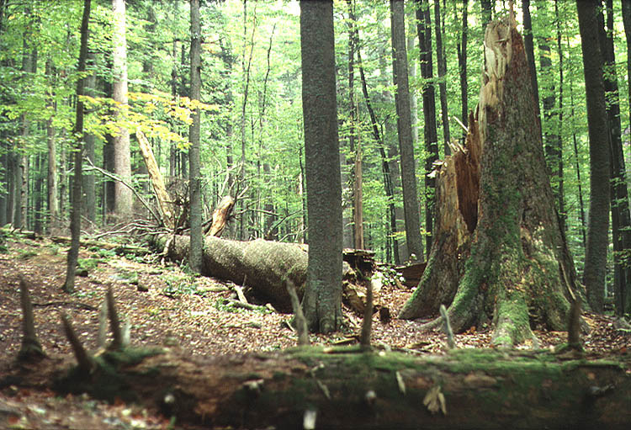
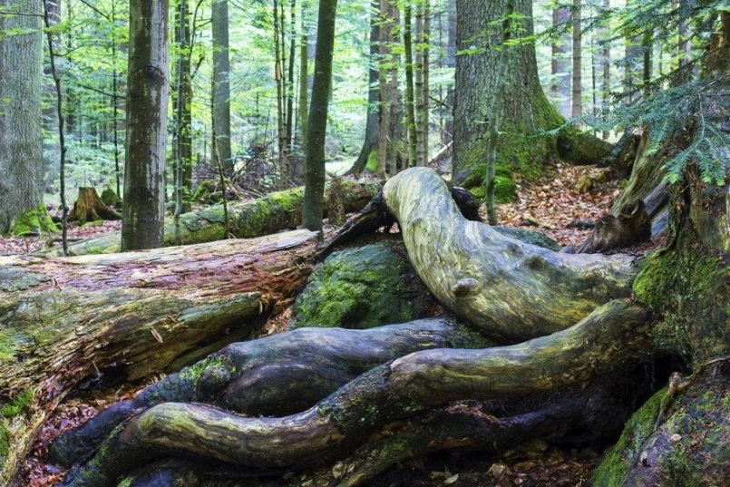
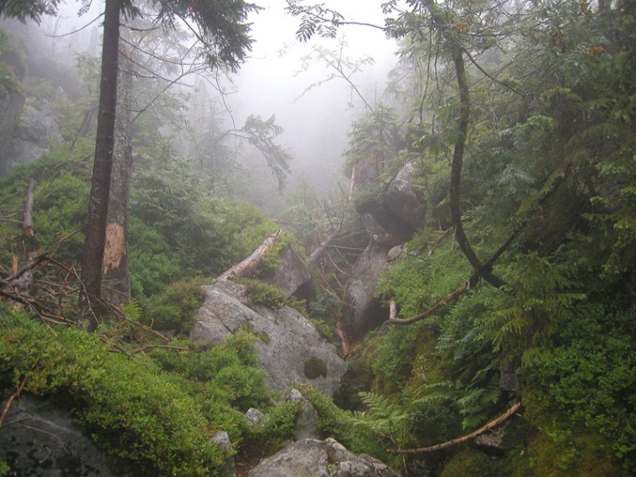
NEJSTARŠÍ CHRÁNĚNÁ ÚZEMÍ V ČR
ŽOFÍNSKÝ PRALES 1838
PRALES HOJNÁ VODA 1838
BOUBÍNSKÝ PRALES 1858

Slide 22
kulturní diverzita
biodiverzita
OBECNÝ ZÁKLAD TURIZMU
geodiverzita
Obecně je nutno vybudovat systém, který bude schopný reagovat na nejrůznější požadavky zájemců při respektování mezinárodních a národních právních, ekonomických, kulturně-historických a environmentálních podmínek a omezení.

Slide 23
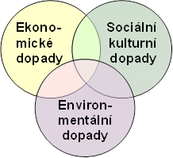
Schéma dopadů turistického průmyslu

Slide 24
NADŘAZENÉ SYSTÉMY
Ekonomické prostředí
Sociální prostředí
systém cestovního ruchu
objekt
cest. ruchu
subsystém subjekt
CR
podnik
CR
místo
CR
organizace CR
Technologické prostředí
Ekologické prostředí
Politické prostředí

Slide 25
MILOVNÍCI PŘÍRODY, HISTORIE A KULTURY
TURISTÉ,
TURISTICKÉ SPOLKY
ORGANIZOVANÁ TURISTIKA
MASIVNÍ ORGANIZOVANÁ TURISTIKA
PROPAGACE
SPOLUPRÁCE S MEZI-NÁRODNÍMI, STÁTNÍMI A MÍSTNÍMI ORGÁNY
VÝZKUM, VÝVOJ A PLÁNOVÁNÍ
TURIST.
PRŮMYSL
UBYTOVACÍ ZAŘÍZENÍ,
CESTOVNÍ KANCELÁŘE
UBYTOVACÍ A STRAVOVACÍ ZAŘÍZENÍ
CESTOVNÍ AGENTURY
CESTOVNÍ AGENTURY A JEJICH SÍTĚ
DOPRAVNÍ SYSTÉMY
UBYTOVACÍ A STRAVOVACÍ ZAŘÍZENÍ
SPRÁVCI OBJEKTŮ
SPRÁVY OBJEKTŮ A JEJICH SÍTÍ
PŘÍRODNÍ, HISTORICKÉ A KULTURNÍ PAMĚTIHODNOSTI
PŘÍRODNÍ, HISTORICKÉ A KULTURNÍ PAMĚTIHODNOSTI
NÁRODNÍ SYSTÉMY PŘÍRODNÍCH, HISTORICKÝCH A KULTUR. OBJEKTŮ
SVĚTOVÉ DĚDICTVÍ A NÁRODNÍ SYSTÉMY PŘÍROD., HISTOR. A KULTUR. OBJEKTŮ
ETAPY VÝVOJE SYSTÉMU

Slide 26
OBECNÝ ZÁKLAD MODELOVÁNÍ LOGISTICKÝCH PROBLÉMŮ TURIZMU
ŘÍZENÍ LOGISTICKÝCH SYSTÉMŮ
účastníci CR
účastníci CR
systémy CR
časová omezení
VÍCEPRODUKTOVÉ
ČASOVĚ (NE)STÁLÉ SÍTĚ
přírodní systémy
antropogenní systémy
INTEGROVANÝ MULTIPRODUKTOVÝ LOGISTICKÝ SYSTÉM

Slide 27
OPTIMALIZAČNÍ ÚLOHY RŮZNÉHO TYPU A SLOŽITOSTI
výchozí bod cíl spojové uzly

Slide 28
LOGICKÉ GRAFY AKCÍ POZNÁVACÍHO TYPU
P
KRUŽNICE
KOMBINOVANÝ TYP
STROM
LOGISTICKÉ ŘEŠENÍ V RÁMCI DESTINACE
X
V
D
U
S

Slide 29
Turistický životní cyklus a dodavatelské procesy
před v místě po
cestou destinace cestě
Spotřebitelský životní cyklus
dodací služby
dodava-telské procesy
plánování prodej odpovídající
komunita
marketink monitorink

Slide 30
ČLENĚNÍ CESTOVNÍHO RUCHU
rozložení cestovního ruchu během roku – celoroční, sezónní;
místo realizace – domácí, zahraniční;
vztah k platební bilanci (příjezdový, výjezdový, tranzitní);
délka pobytu účastníků – dlouhodobá, krátkodobá, víkendová
cestovní cíl (rekreační, poznávací, sportovní, léčebný,…)
organizace účastníků (individuální, kolektivní)
způsob účasti na úhradě nákladů
výběr účastníků – volný nebo výběrový
teritoriální rozmístění
způsob přepravy účastníků

Slide 31
Základní klasifikační
schéma CESTOVNÍHO RUCHU
destinace cestovního ruchu
formy cestovního ruchu
druhy cestovního ruchu

Slide 32
ZÁKLADNÍ DRUHY CESTOVNÍHO RUCHU
pobytový
rekreační
aktivní turistika
kulturní
společensky zaměřený
profesionálně zaměřený
sportovně zaměřený

Slide 33
FORMY CESTOVNÍHO RUCHU
víkendový
krátkodobý
dlouhodobý
celoroční
sezónní
domácí
zahraniční
tranzitní
příjezdový
výjezdový
vázaný
volný
individuální
skupinový
silniční
železniční
- typ dopravy
letecká
vodní
ostatní

Slide 34
Definování segmentu turistického ruchu v klasifikačním schématu
region
DESTINACE
Jeseníky
lázeńská turistika
FORMY CESTOVNÍHO RUCHU
individuální turistika
DRUHY CESTOVNÍHO RUCHU

Slide 35
PRODUKTY A PROGRAMY CESTOVNÍHO RUCHU
PRODUKTEM cestovního ruchu se rozumí obchodovatelná nabídka zajištění programu a potřeb nebo služeb pro jeho uskutečnění (včetně nebo s možností variantního výběru).
PROGRAMEM cestovního ruchu se rozumí aktivní nebo pasivní činnost určená pro využití ve volném čase.

Slide 36
POSTUP TVORBY A REALIZACE PRODUKTU

Slide 37
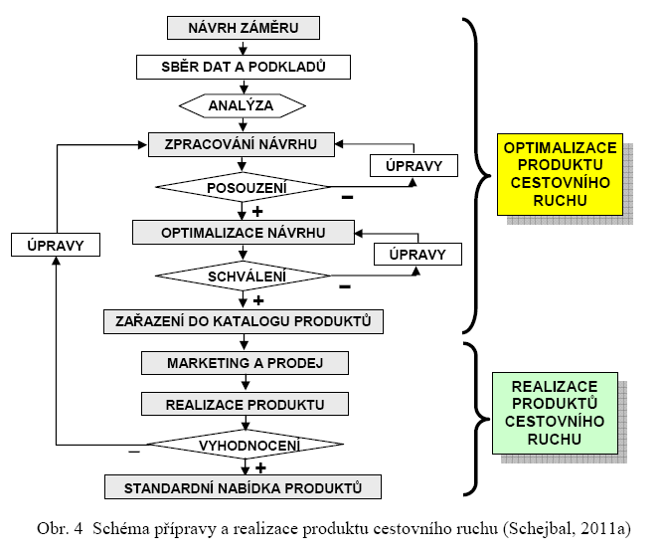
SCHÉMA PŘÍPRAVY A REALIZACE PRODUKTU

Slide 38
nové náměty
METODY MENTÁLNÍ ANALÝZY
hodnocení a třídění námětů
METODY PROJEKTOVÁNÍ
produkty cestovního ruchu
LOGISTICKÉ POSTUPY
A TECHNOLOGIE
analýza proveditelnosti
zpracování
testování
UVEDENÍ
NA TRH
REALIZACE PRODUKTU
čas

Slide 39
VOLBA NÁMĚTŮ PRODUKTU
Výběr témat je jedním z klíčových kroků při přípravě produktů cestovního ruchu.
Zaměření na specifický trh – cílovou skupinu
METODY MENTÁLNÍ ANALÝZY
Metody tvůrčího myšlení

Slide 40
MANAGEMENT ORGANIZACE
PROJEKČNÍ ÚTVAR
MARKETINGOVÝ ÚTVAR
PRODEJNÍ ÚTVAR
DALŠÍ PRACOVNÍCI
UVNITŘ ORGANIZACE
MIMO ORGANIZACI
TÉMATA NOVÝCH PRODUKTŮ
PORADCI
MEZINÁRODNÍ ORGANIZACE
KONKURENTI
NADŘÍZENÉ ORGANIZACE
DODAVATELÉ SLUŽEB
TURISTICKÉ ASOCIACE
REKLAMNÍ AGENTURY
VÝZKUMNÉ ORGANIZACE
CESTOVNÍ AGENTURY
ZÁKAZNÍCI

Slide 41
CVIČENÍ 1
SEGMENT – GEOVĚDNÍ A MONTÁNNÍ TURIZMUS
NÁVRHY A VÝBĚR TÉMATU PRODUKTU (Zájezdu)
VÝBĚR OBJEKTŮ ZAŘAZENÝCH DO PRODDUKTU
TRASOVÁNÍ ZÁJEZDU

